Slide 1
Анализ данных
Описательная статистика
Графеева Н.Г.
2019
данных

Slide 2
Анализ данных. Описательная статистика
Задача описательных статистик — первичная систематизация данных, полученных экспериментально или в ходе наблюдений и их наглядное представление. В бизнесе статистика используются повсеместно, от расчета зарплат сотрудникам до анализа популярности бренда на рынке.
Рассмотрим основные описательные статистики и их практическое применение.

Slide 3
Анализ данных. Описательная статистика
Центральная тенденция
Измерение центральной тенденции (measure of central
tendency) состоит в выборе одного числа, которое наилучшим
образом описывает все значения признака из набора данных.
Такое число называют центром, типическим значением для
набора данных, мерой центральной тенденции.

Slide 4
Анализ данных. Описательная статистика
Плюсы и минусы центральной тенденции
Плюсы:
Получение информацию о распределении признака в сжатой форме.
Можно сравнивать между собой два набора данных (две выборки).
Минус:
Выбор центра ведет к потере информации по сравнению с распределением частот.

Slide 5
Анализ данных. Описательная статистика
Центральная тенденция
Мода
Медиана
Среднее значение
Средневзвешенное значение

Slide 6

Анализ данных. Описательная статистика
Мода
Мода – наиболее часто встречающееся значение в выборке, наборе данных. Обозначается Мо.

Slide 7
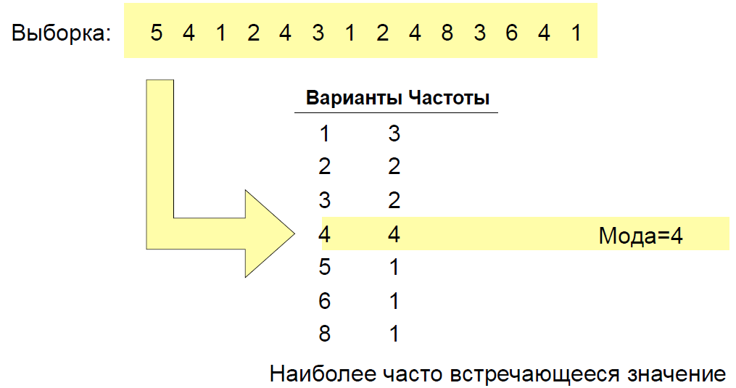
Анализ данных. Описательная статистика
Пример (вычисление моды)

Slide 8
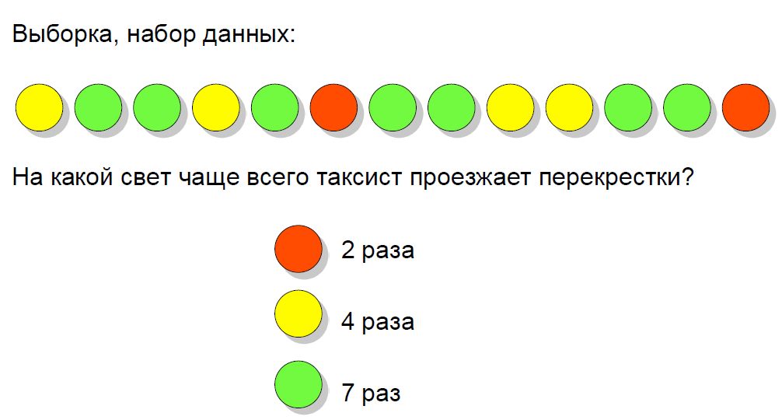
Анализ данных. Описательная статистика
Пример (вычисление моды для таксиста и светофоров)

Slide 9
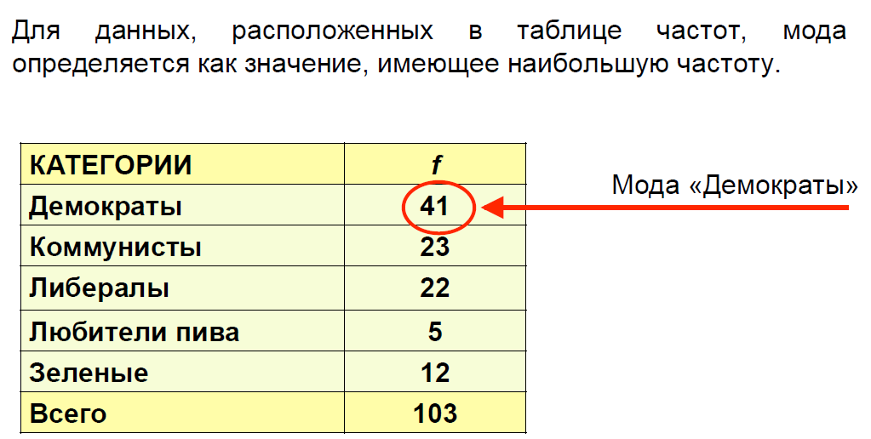
Анализ данных. Описательная статистика
Пример (вычисление моды при подсчете голосов)

Slide 10
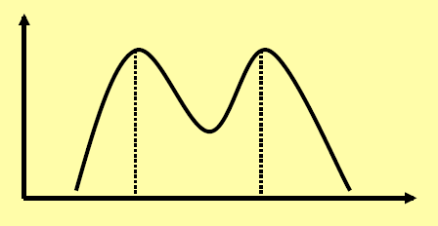
Анализ данных. Описательная статистика
Бимодальное распределение
Если наибольшую частоту имеют два значения выборки,
выборочное распределение называется бимодальным.

Slide 11
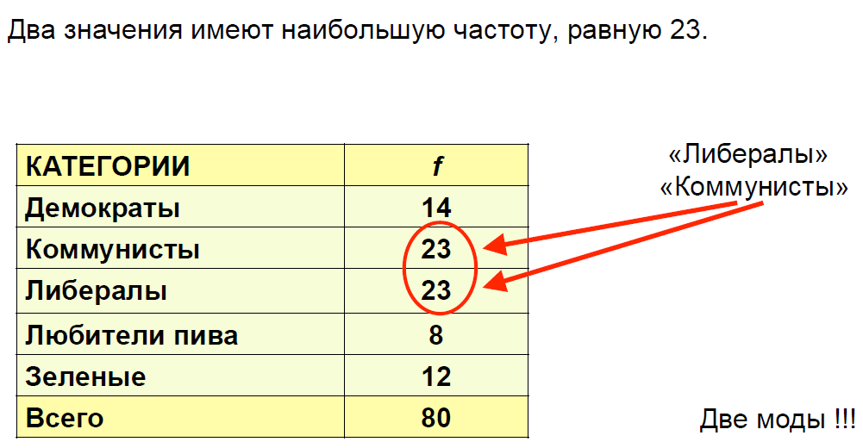
Анализ данных. Описательная статистика
Пример (бимодальное распределение)

Slide 12
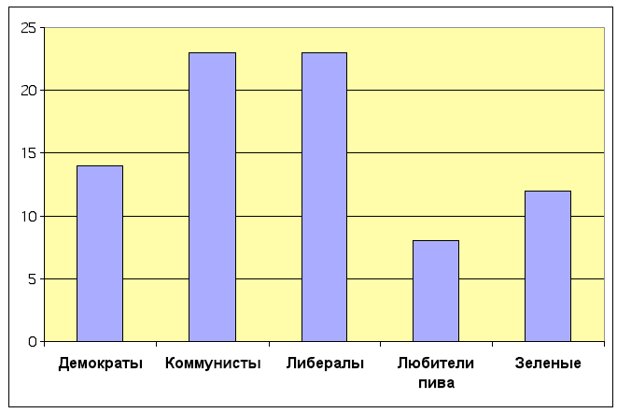
Анализ данных. Описательная статистика
Пример (бимодальное распределение на гистограмме)

Slide 13
Анализ данных. Описательная статистика
А если моды вообще нет или больше двух?
Если наибольшую частоту имеет более двух значений выборки, выборочное распределение называется мультимодальным. Если ни одно из значений не повторяется, мода отсутствует.

Slide 14
Свойства моды
Анализ данных. Описательная статистика
Наличие одного или двух крайних значений, сильно отличающихся от остальных, не влияет на значение моды.
Мода совпадает с точкой наибольшей плотности данных.
Мода может иметь несколько значений.
Мода может существовать для всех типов данных.
Мода - единственная мера центральной тенденции, которая работает в номинальной шкале!

Slide 15
Анализ данных. Описательная статистика
Медиана
Еще одна характеристика центральной тенденции - медиана. Медиана основывается на понятии вариационного ряда.

Slide 16

Анализ данных. Описательная статистика
Вариационный ряд
Вариационный ряд – это упорядоченные данные, расположенные в порядке возрастания значения признака, либо в порядке убывания.
Назван так, поскольку содержит варианты значений признака.

Slide 17
Анализ данных. Описательная статистика
Пример (вариационный ряд)
Набор данных:
6 1 3 7 1 7 3
После упорядочения (в порядке возрастания) получим вариационный ряд:
1 1 3 3 6 7 7
В порядке убывания получим другой вариационный ряд:
7 7 6 3 3 1 1

Slide 18
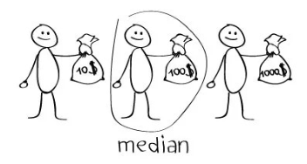
Медиана (Median)
Анализ данных. Описательная статистика
Медиана есть значение серединного элемента для вариационного ряда.
Обозначается Me.
Для нахождения медианы требуется набор данных превратить в вариационный ряд, то есть расположить все значения признака в порядке возрастания или убывания, а затем найти средний элемент. Он и есть медиана.

Slide 19
Анализ данных. Описательная статистика
Вычисление медианы
Для набора из n значений, если n нечетно, средний элемент имеет номер (N + 1)/ 2.
Если n четно, медиана находится как среднее арифметическое
двух соседних серединных элементов с номерами N/2 и N/2 +1.

Slide 20
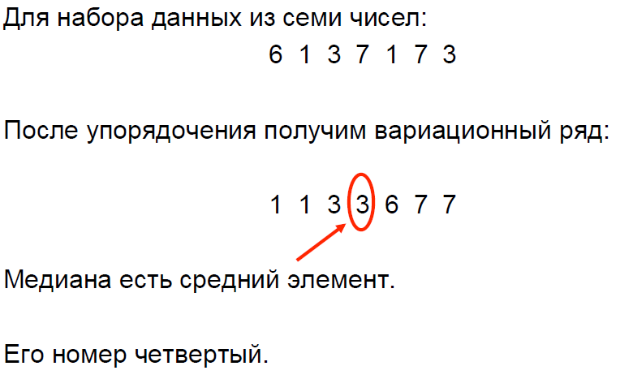
Анализ данных. Описательная статистика
Пример (вычисление медианы)

Slide 21
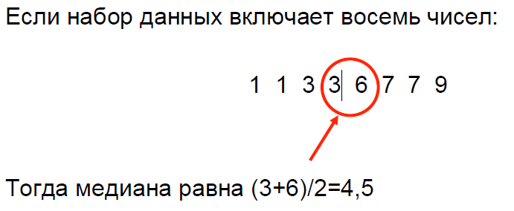
Анализ данных. Описательная статистика
Пример (вычисление медианы)

Slide 22
Анализ данных. Описательная статистика
Свойства медианы
Сильно отличающиеся от остальных данных крайние значения не влияют на величину медианы.
Значение медианы является единственным для каждого набора данных.
Медиана может быть определена не из полного набора данных. Достаточно иметь информацию об упорядоченности, общее число элементов в наборе и несколько значений, расположенных в середине вариационного ряда.
Медиана может быть определена для числовых и порядковых данных.

Slide 23
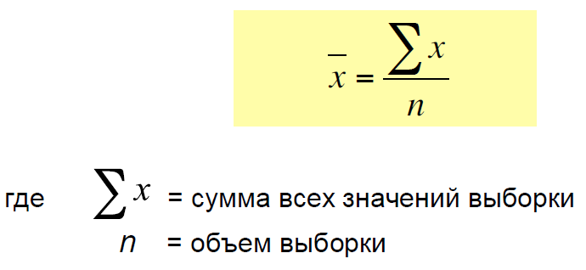
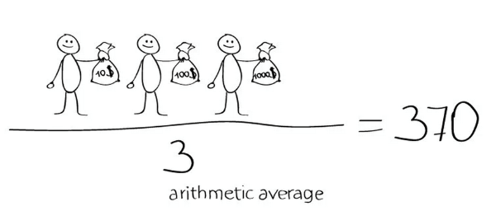
Анализ данных. Описательная статистика
Среднее (Mean)
Выборочным средним называют среднее арифметическое выборки, то есть сумму всех значений выборки, деленную на ее объем выборки.

Slide 24
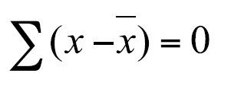
Анализ данных. Описательная статистика
Свойства среднего
Вычисляется только в числовых шкалах.
При вычислении необходимо использовать все данные.
Для каждого набора данных имеется только одно среднее.
Среднее есть единственная мера центральной тенденции, для которого сумма отклонений каждого значения от среднего равна нулю:

Slide 25
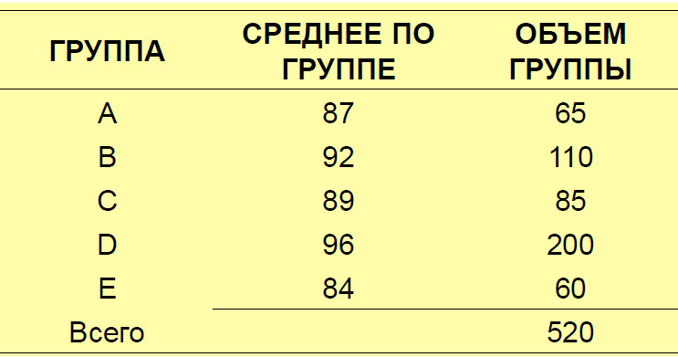
Анализ данных. Описательная статистика
Взвешенное среднее

Slide 26
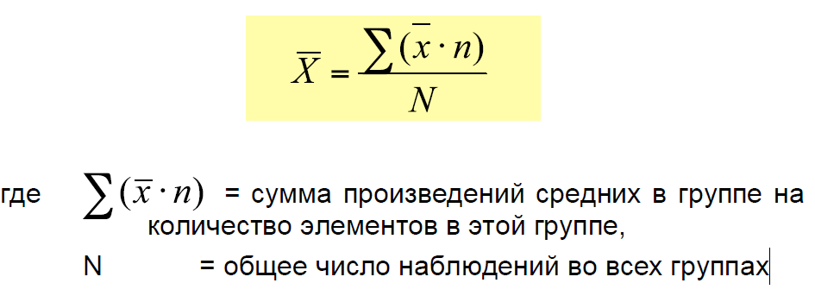
Анализ данных. Описательная статистика
Среднее взвешенное
Среднее взвешенное вычисляется по формуле:

Slide 27
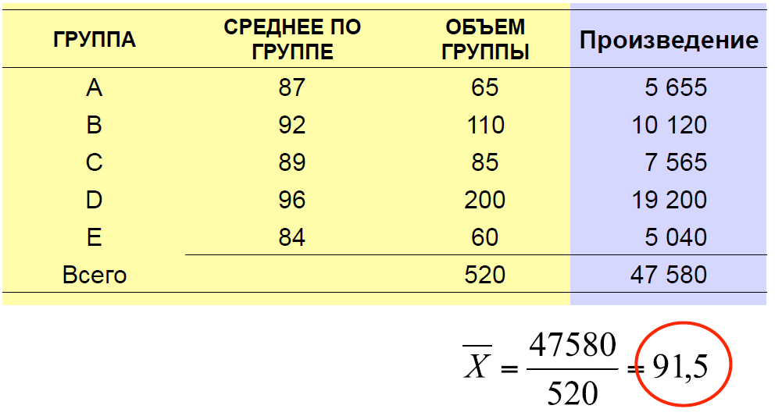
Анализ данных. Описательная статистика
Пример (вычисление среднего взвешенного)

Slide 28
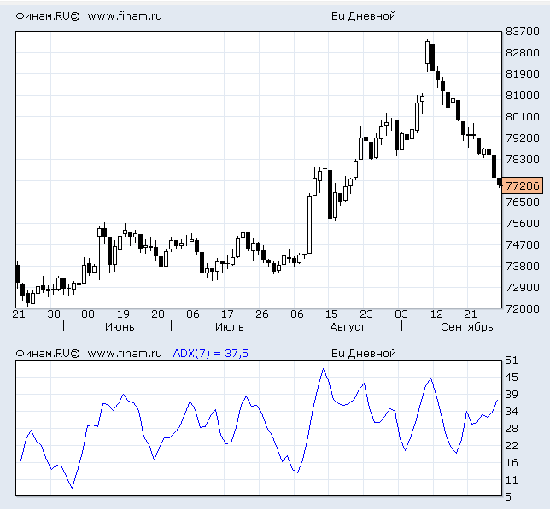
Анализ данных. Описательная статистика
Пример: где особенно уместно использовать средневзвешенное значение

Slide 29
Анализ данных. Описательная статистика
Среднее для дихотомической шкалы
Среднее может также применяться и для переменной, измеренной в дихотомической шкале. Если два значения признака кодируются 0 и 1, то среднее указывает долю (относительную частоту) единиц в выборке.
Пример: 1, 0, 0, 0, 1, 1, 1, 1, 1, 0
Среднее равно 0,6. То есть 60% значений выборки принимают значение, равное единице.

Slide 30
Анализ данных. Описательная статистика
Среднее – не значит лучшее
Пример. В деревне 50 жителей. Среди них 49 человек –
крестьяне с месячным доходом в 1 тыс.рублей, а один житель – зажиточный владелец строительной фирмы, с месячным доходом 451 тыс.рублей. Среднее равно 10 тыс. рублей. Однако, вряд ли можно утверждать, что это число адекватно представляет доход жителей деревни. В этом случае, более разумно взять в качестве меры центральной тенденции моду или медиану (обе равны 1 тыс. рублей).

Slide 31
Анализ данных. Описательная статистика
Какое типическое значение наилучшее?
В зависимости от данных каждое из трех значений может стать наилучшим! Абсолютных рекомендаций нет.

Slide 32
Анализ данных. Описательная статистика
Меры и шкалы
Шкала, по которой измеряется переменная, накладывает ограничения на выбор меры центральной тенденции.
Типическое значение | Номинальные данные | Порядковые данные | Дихотомические данные | Интервальные данные | Относительные данные
Мода | V | V | V | V | V
Медиана |  | V |  | V | V
Среднее |  |  | V | V | V

Slide 33
Анализ данных. Описательная статистика
Мера центральной тенденции – всего лишь одно число, которое не всегда достаточно емко может описать данные. Именно поэтому были придумано понятие размаха и квартильного размаха, как логическое продолжение мер центральной тенденции.

Slide 34
Анализ данных. Описательная статистика
Пример (три выборки)
Рассмотрим три выборки:
999 1000 1001
900 1000 1100
1 1000 1999
Во всех трёх случаях среднее равно 1000. Однако это значение никаким образом не отражает особенности этих выборок.

Slide 35

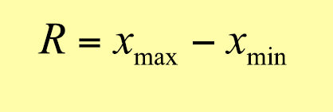
Анализ данных. Описательная статистика
Размах (Range)
Размах – разность между наибольшим значением набора данных и наименьшим.
Пример: Для набора данных 27, 3, 26, 19, 12, 10, 8, 6
размах равен R = 27 – 3 = 24.
Размах – уже неплохо, чтобы расширить наше представление о выборке но можно пойти и дальше.

Slide 36
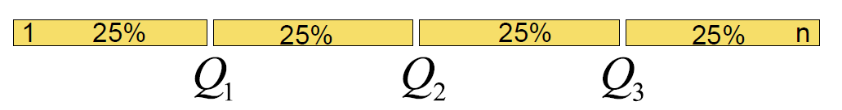
Анализ данных. Описательная статистика
Квартили (Quartile)
Под квартилями понимаются значения Q₁,Q₂,Q₃ которые делят вариационный ряд на четыре равные части.
Второй квартиль Q₂ совпадает с медианой.
Q₁ - это медиана для значений, которые левее Q₂.
Q₃ - это медиана для значений, которые правее Q₂.

Slide 37
Анализ данных. Описательная статистика
Проблемы с границами при определении квартилей
Есть разные способы определения Q1 и Q3. В некоторых сама медиана (Q2), полученная на предыдущем шаге учитывается при определении Q1, Q3, в других – нет. Именно поэтому в современных инструментах присутствует, как минимум, 2 варианта вычисления квартилей:
КВАРТИЛЬ.ВКЛ и КВАРТИЛЬ.ИСКЛ
QUARTILE.INC QUARTILE.EXC

Slide 38
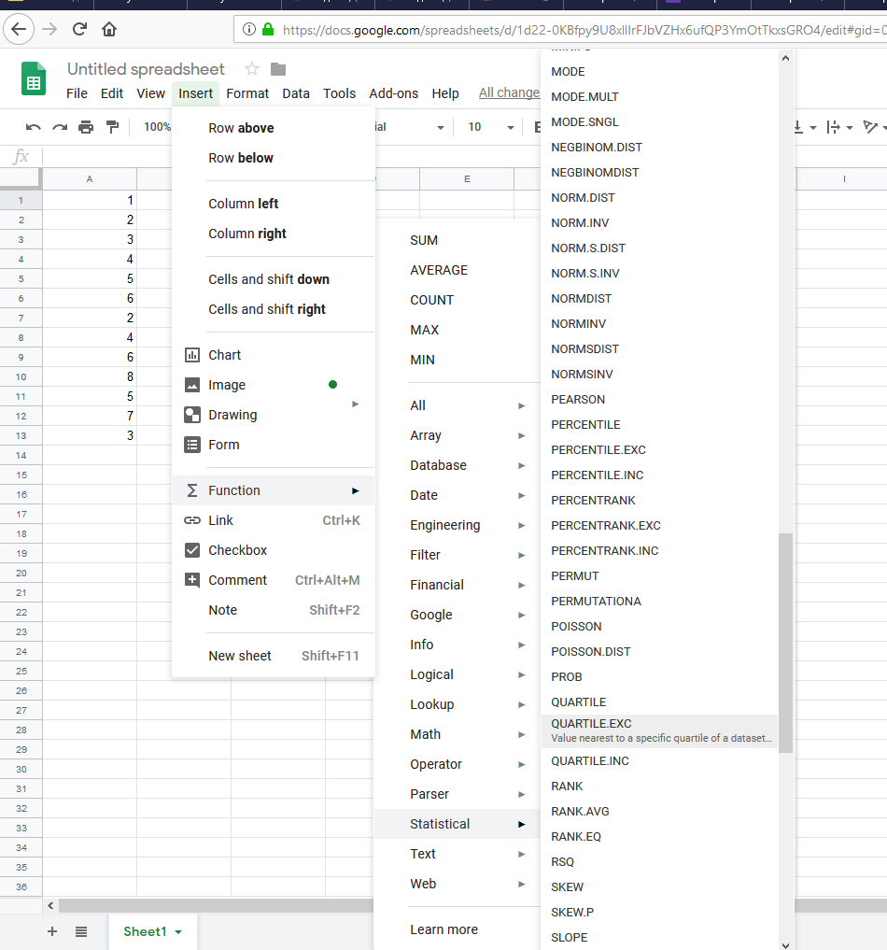

Slide 39

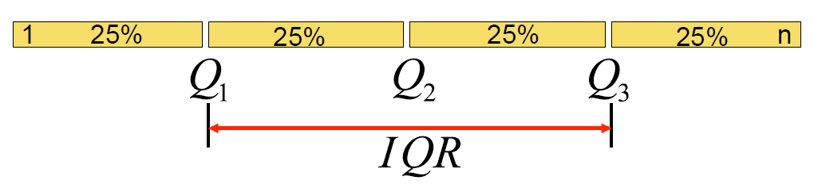
Анализ данных. Описательная статистика
Размах квартилей (Inter Quartile Range)
Размах квартилей - это разница между третьим и первым квартилем и вычисляется по формуле:

Slide 40
Анализ данных. Описательная статистика
Сравнение размаха и квартильного размаха
При вычислении размаха используются только наибольшее и наименьшее значения признака. Распределение данных между ними полностью игнорируется.
Размах – очень простая мера вариации, но очень «грубая».
При вычислении квартильного размаха игнорируются только крайние значения, расположенные за пределами первого и третьего квартилей.

Slide 41
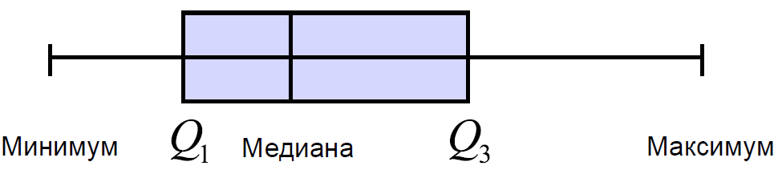
Анализ данных. Описательная статистика
Коробковая диаграмма (Box plot)
Диаграмма, основанная на пяти важных числах. Удобна для анализа данных и широко используется для представления основных характеристик выборки.

Slide 42
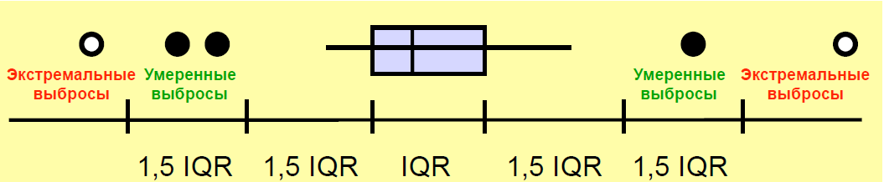
Анализ данных. Описательная статистика
Еще один способ для определения выбросов
(Box plot с расширением)
Умеренные выбросы удалены ниже первой квартили или выше третьей от 1,5 IQR, но не более 3 IQR.
Экстремальные выбросы удалены ниже первой квартили или выше третьей более 3 IQR.

Slide 43
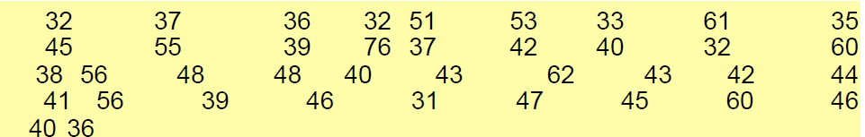
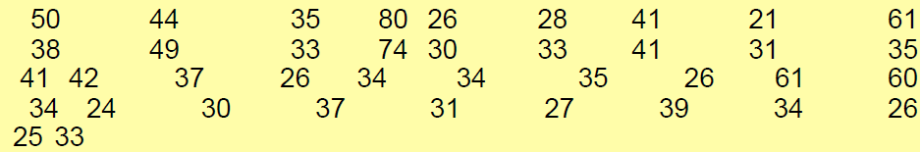
Анализ данных. Описательная статистика
Пример (актеры и актрисы)
Имеются данные о возрасте актеров и актрис, в котором они были удостоены Оскара. Актеры:
Актрисы:

Slide 44
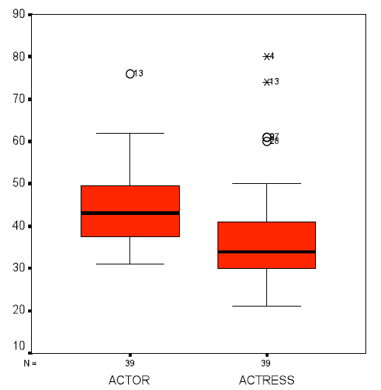
Анализ данных. Описательная статистика
Пример (Box plot с расширением)
Несколько значений оказалось выбросами. Например, актер 76 лет - умеренный выброс.
Поскольку для актрис размах квартилей меньше, 80 и 74 года составили экстремальный выброс.
60 и 61 – умеренные выбросы.
Для оставшихся значений заново пересчитали статистики.

Slide 45
Анализ данных. Описательная статистика
Задание 3
На сайте Москвы найдите открытые данные о том, как называли младенцев в 2015 – 2019 годах. На основании этих данных постройте три Box Plot диаграммы для своего имени и своих родителей (или братьев – сестер). Определите, были ли выбросы (умеренные или экстремальные за этот период).
Примечание: Срок сдачи: 2 недели с момента выдачи. Задание отправлять по адреcу: N.Grafeeva@spbu.ru.
Topic: DataMining_2019_job3

Slide 46

Анализ данных
Ваши вопросы?

